Slide 1

ESTADÍSTICA III
Contraste de Hipótesis

Slide 2
Mensaje principal
Para muchos parámetros poblacionales, se pueden plantear contrastes a partir de estadísticos con distribuciones conocidas y trabajar con ellos de forma estandarizada.

Slide 3
Contrastes para parámetros determinados
Usando estimadores con distribuciones conocidas

Slide 4
Pasos a tener en cuenta cuando se realiza un contraste
Identificar el parámetro poblacional en cuestión: (μ, χ², ρ)
Establecer H₀ y H₁, que deben ser mutuamente excluyentes. Se escoge contraste.
Fijar α. (Usualmente determinado por los problemas)
Elegir el estadístico de prueba, cuya distribución de probabilidad es conocida bajo H₀.
Considerar que la selección del estadístico dependerá de condiciones del ejercicio.
Evaluar/calcular valor de estadístico de prueba.
Determinar la regla de decisión, íntimamente ligada con las regiones de rechazo y no rechazo.
Decidir si se rechaza o no H₀, dependiendo de dónde cae el valor del estadístico y su respectivo p-valor.
Reportar esta decisión en términos del problema.

Slide 5
Contraste para la media de una población
Entrando en operaciones cuantitativas

Slide 6
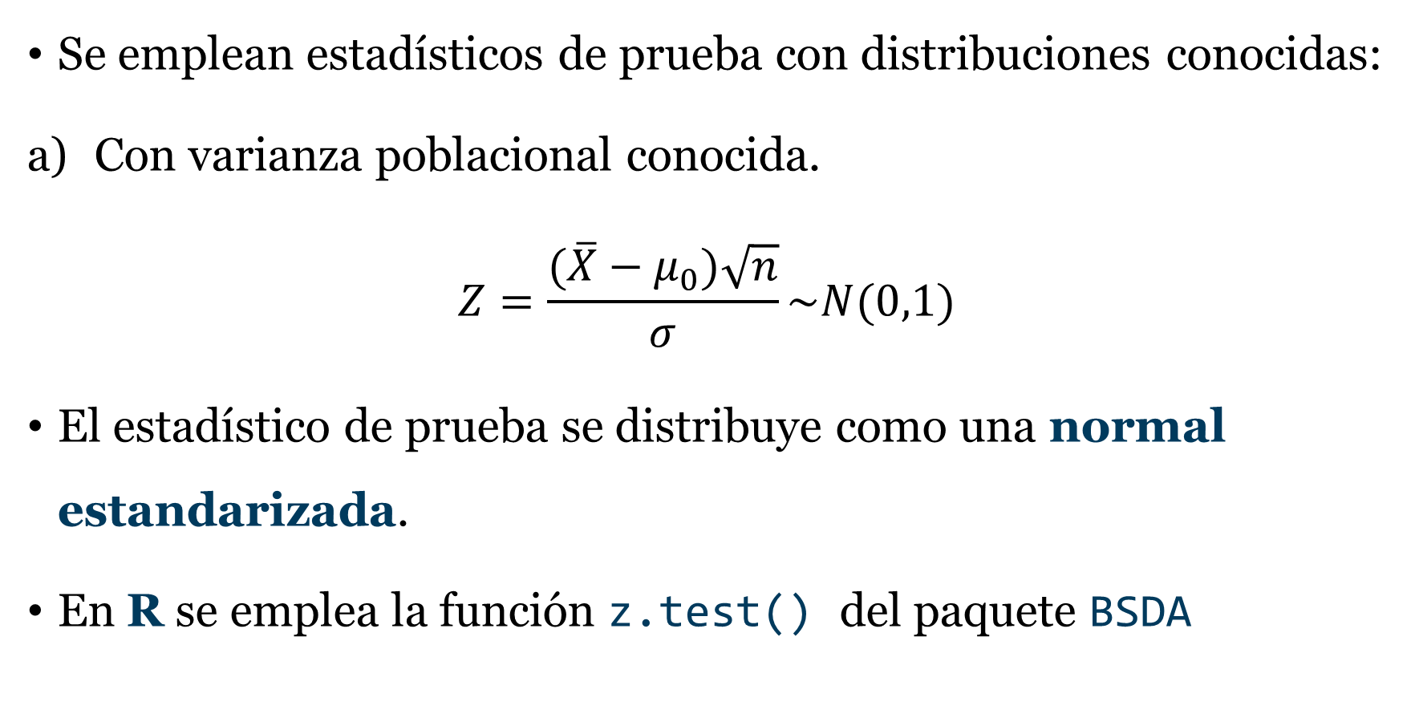
Contraste para la media de una población
Se emplean estadísticos de prueba con distribuciones conocidas:
Con varianza poblacional conocida.
$$Z=\frac{(\overline{X}−μ_{0})\sqrt{n}}{σ}\sim N(0,1)$$
El estadístico de prueba se distribuye como una normal estandarizada.
En R se emplea la función z.test() del paquete BSDA

Slide 7
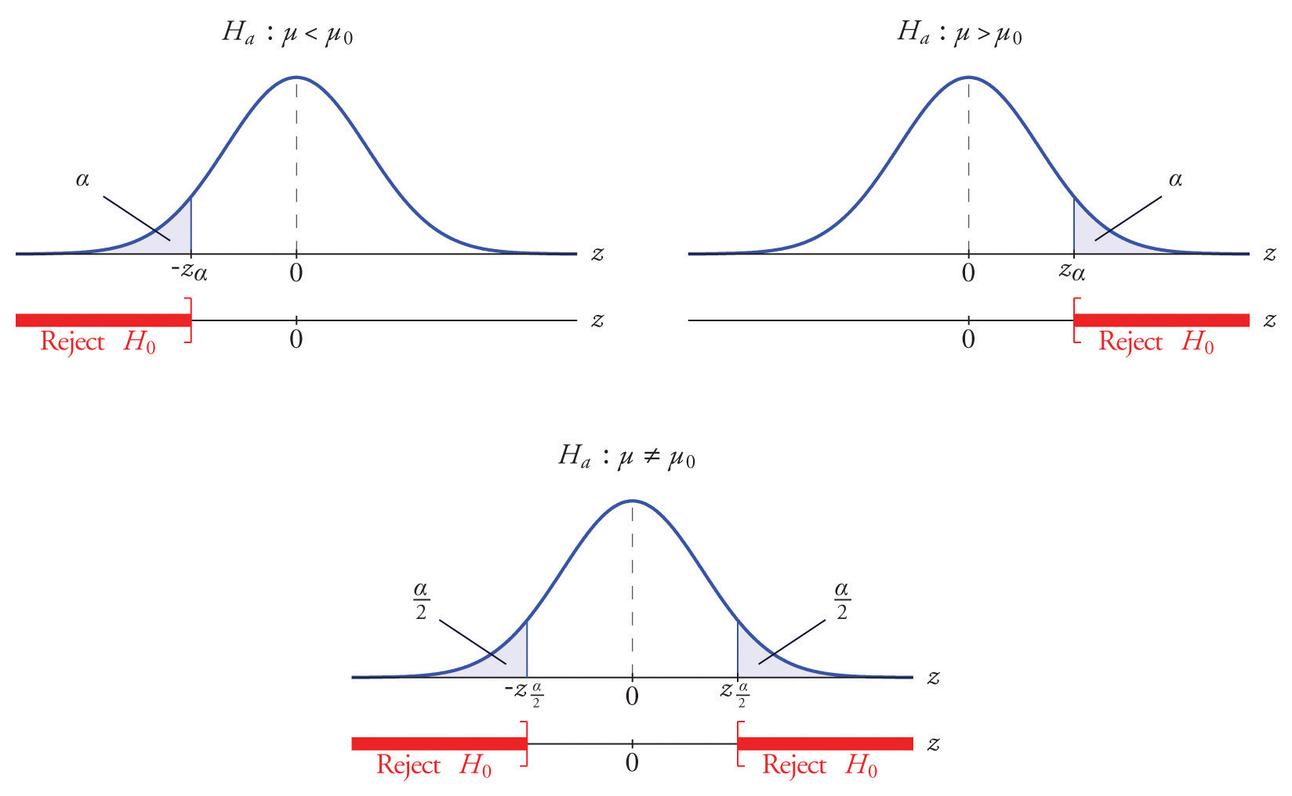
Contraste para la media de una población ($σ^{2}$ conocida)

Slide 8
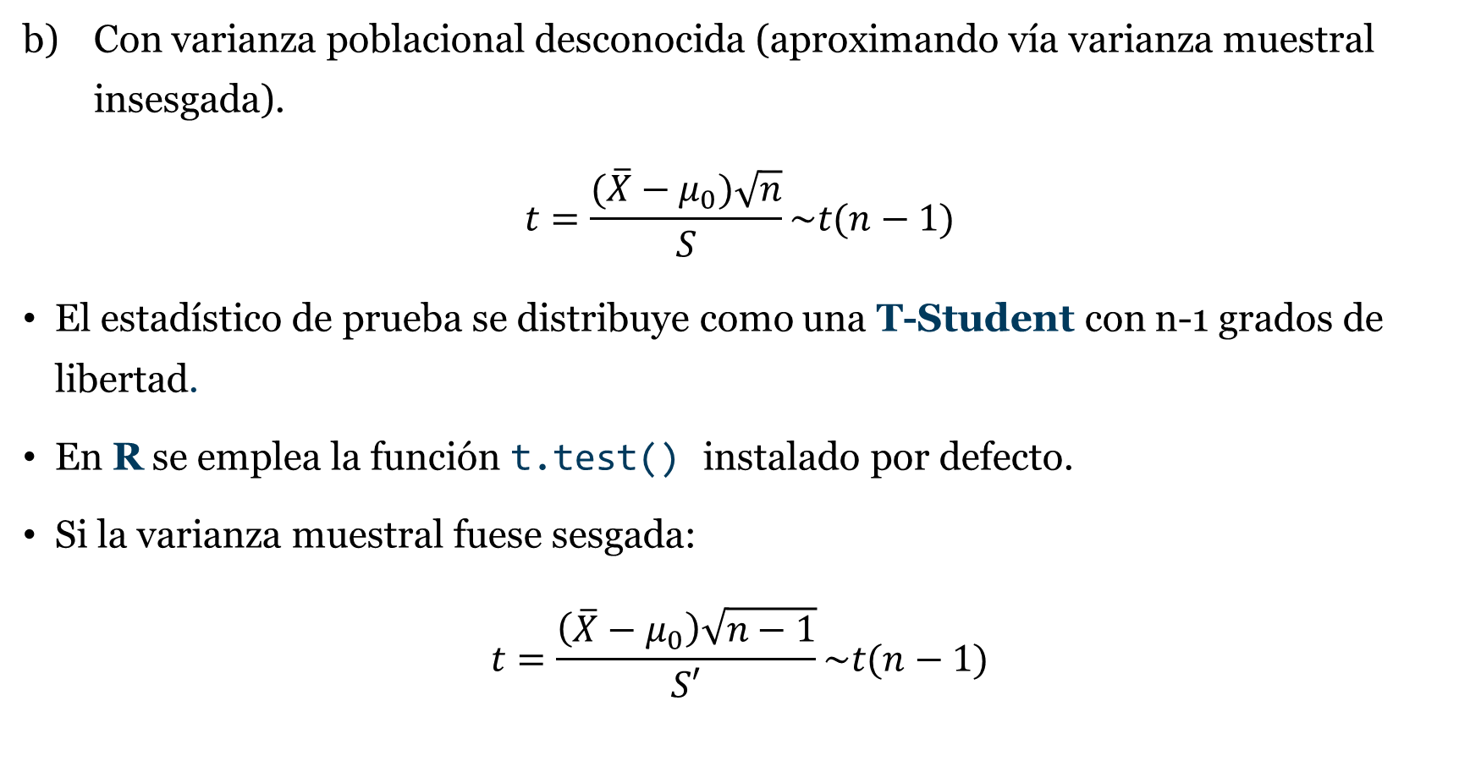
Contraste para la media de una población
Con varianza poblacional desconocida (aproximando vía varianza muestral insesgada).
$$t=\frac{(\overline{X}−μ_{0})\sqrt{n}}{S}\sim t(n−1)$$
El estadístico de prueba se distribuye como una T-Student con n-1 grados de libertad.
En R se emplea la función t.test() instalado por defecto.
Si la varianza muestral fuese sesgada:
$$t=\frac{\left(\overline{X}−μ_{0}\right)\sqrt{n−1}}{S′}\sim t(n−1)$$

Slide 9
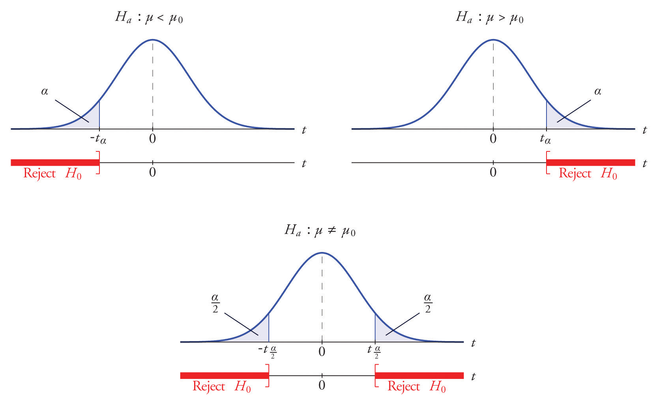
Contraste para la media de una población ($σ^{2}$ desconocida)

Slide 10
Ejemplo 11.1
La empresa mencionada en el ejemplo 10.1 decide tomar una muestra aleatoria de las ventas a 100 clientes después de un período de prueba del nuevo sistema de propaganda. Se sabe que la desviación típica de las ventas por cliente es de Bs. 40. Usando un nivel de significación del 5 %. ¿Adoptaría Ud. El nuevo sistema de propaganda, si la media de la muestra fue de Bs. 210?
Responda por los tres métodos: primero vía valores críticos del Casuso. Luego usando el estadístico de prueba, y por último, empleando el p-valor.

Slide 11
Ejemplo 11.1
> n <- 100
> o <- 40
> a <- 0.05
> x_hat <- 210
> mu_0 <- 200
>#H0: mu = 200 | H1: mu > 200
> #Area de rechazo:valores crticos (Metodo Casuso)
> h <- mu_0 + qnorm(a, lower.tail = FALSE)*o/sqrt(n)
> h
[1] 206.5794
> x_hat
[1] 210
> x_hat > h
[1] TRUE

Slide 12
Ejemplo 11.1
> #Area de rechazo: Metodo Estadistico
> z <- (x_hat - mu_0)*sqrt(n)/o
> z
[1] 2.5
> za <- qnorm(a, lower.tail = FALSE)
> za
[1] 1.644854
> z > za
[1] TRUE

Slide 13
Ejemplo 11.1
> #Metodo p-valor
> z <- (x_hat - mu_0)*sqrt(n)/o
> z
[1] 2.5
> p_valor <- pnorm(z, lower.tail = FALSE)
> p_valor
[1] 0.006209665
> p_valor < a
[1] TRUE

Slide 14
Resuelto 11.4
Un fabricante de lámparas fluorescentes afirma que sus lámparas duran en promedio por lo menos 1.750 horas.
Si en una muestra de 101 lámparas, la duración media fue de 1.618 horas con una desviación típica sesgada de 400 horas. ¿Es razonable la afirmación del productor? Use un nivel de significación del 1%.
Resuelva solamente empleando el método del p-valor. Luego pruebe para otras significancias de 5% y 10%.

Slide 15
Resuelto 11.4
> mu_0 <- 1750
> mu_hat <- 1618
> n <- 101
> s <- 400
> s_i <- sqrt((s^2)*(n)/(n-1))
> a <- 0.01
> #H0: mu >= 1750 | H1 mu < 1750
> #Metodo del p_valor
> t <- (mu_hat - mu_0)*sqrt(n)/s_i
> t
[1] -3.3
> p_value <- pt(t, df = n - 1, lower.tail = TRUE)
> p_value
[1] 0.0006703098
> p_value < a
[1] TRUE

Slide 16
Resuelto 11.4
> p_value
[1] 0.0006703098
> #Varios niveles de significancias
> p_value < 0.01
[1] TRUE
> p_value < 0.05
[1] TRUE
> p_value < 0.10
[1] TRUE

Slide 17
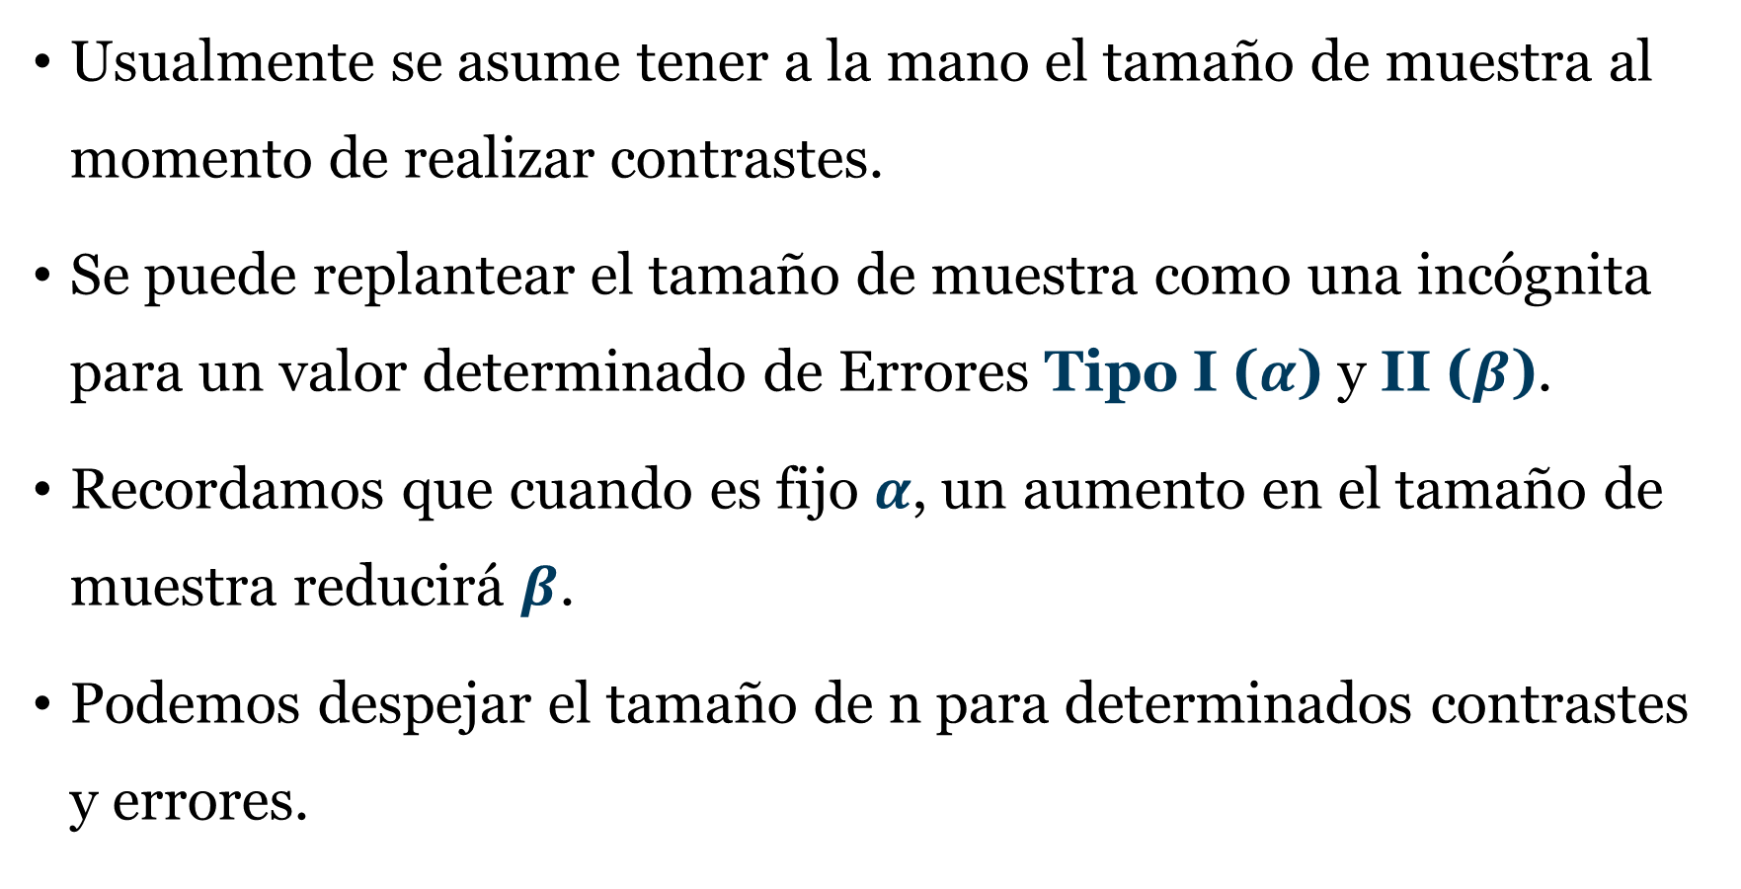
Determinar tamaño de muestra
Usualmente se asume tener a la mano el tamaño de muestra al momento de realizar contrastes.
Se puede replantear el tamaño de muestra como una incógnita para un valor determinado de Errores Tipo I ($α$) y II ($β$).
Recordamos que cuando es fijo $α$, un aumento en el tamaño de muestra reducirá $β$.
Podemos despejar el tamaño de n para determinados contrastes y errores.

Slide 18
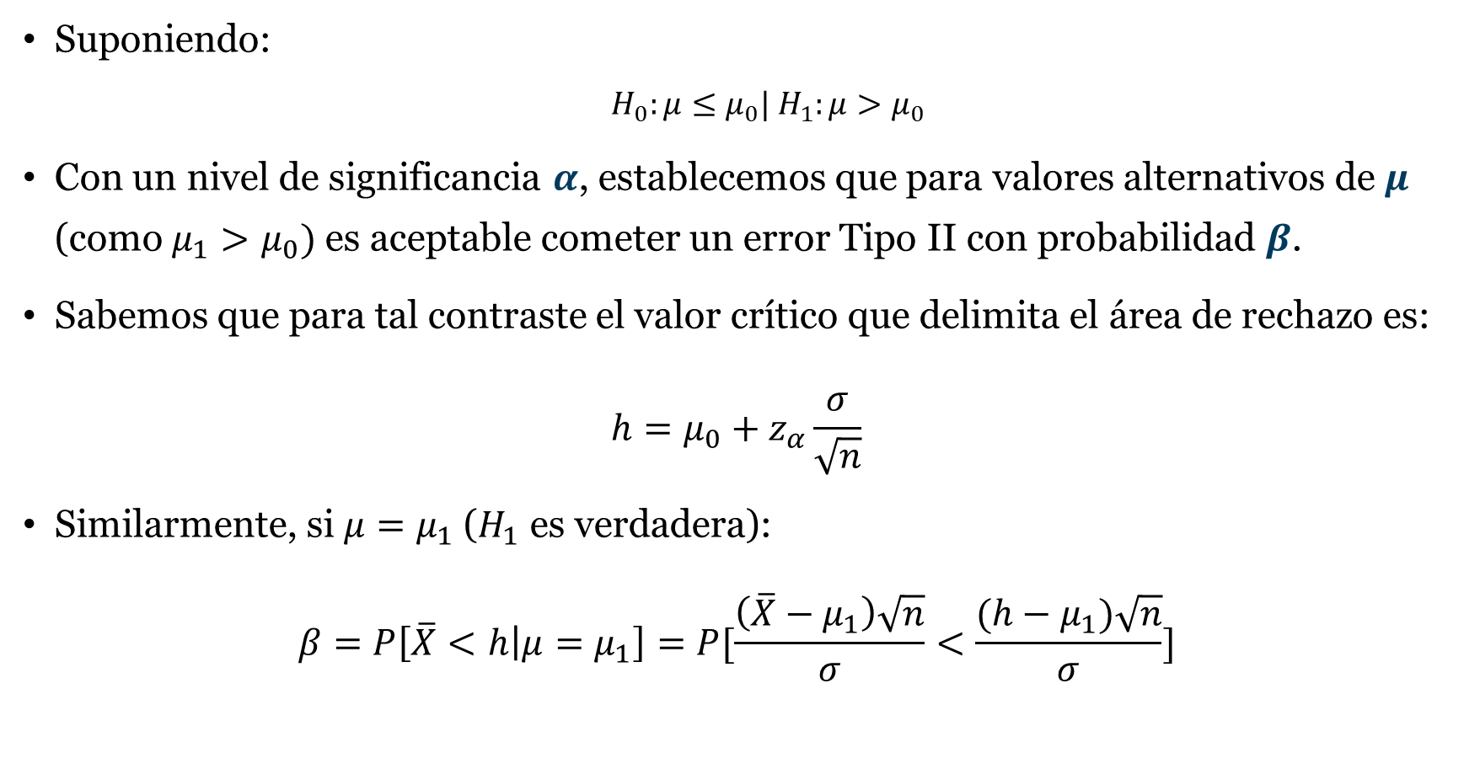
Determinar tamaño de muestra
Suponiendo:
$H_{0}:μ≤μ_{0}| H_{1}:μ>μ_{0}$
Con un nivel de significancia $α$, establecemos que para valores alternativos de $μ$ (como $μ_{1}>μ_{0})$ es aceptable cometer un error Tipo II con probabilidad $β$.
Sabemos que para tal contraste el valor crítico que delimita el área de rechazo es:
$$h=μ_{0}+z_{α}\frac{σ}{\sqrt{n}}$$
Similarmente, si $μ=μ_{1}$ ($H_{1}$ es verdadera):
$$β=P\left[\overline{X}<h | μ=μ_{1}\right]=P[\frac{\left(\overline{X}−μ_{1}\right)\sqrt{n}}{σ}<\frac{(h−μ_{1})\sqrt{n}}{σ}]$$

Slide 19
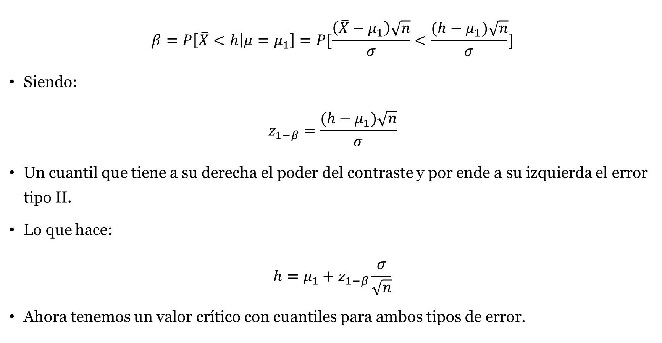
Determinar tamaño de muestra
$$β=P\left[\overline{X}<h | μ=μ_{1}\right]=P[\frac{\left(\overline{X}−μ_{1}\right)\sqrt{n}}{σ}<\frac{(h−μ_{1})\sqrt{n}}{σ}]$$
Siendo:
$$z_{1−β}=\frac{(h−μ_{1})\sqrt{n}}{σ}$$
Un cuantil que tiene a su derecha el poder del contraste y por ende a su izquierda el error tipo II.
Lo que hace:
$$h=μ_{1}+z_{1−β}\frac{σ}{\sqrt{n}}$$
Ahora tenemos un valor crítico con cuantiles para ambos tipos de error.

Slide 20

Determinar tamaño de muestra
$$μ_{1}+z_{1−β}\frac{σ}{\sqrt{n}}=μ_{0}+z_{α}\frac{σ}{\sqrt{n}}$$
Del cual despejamos n:
$μ_{1}−μ_{0}=z_{α}\frac{σ}{\sqrt{n}}−z_{1−β}\frac{σ}{\sqrt{n}}→μ_{1}−μ_{0}=\frac{z_{α}σ−z_{1−β}σ}{\sqrt{n}}$
$μ_{1}−μ_{0}=\frac{(z_{α}−z_{1−β})σ}{\sqrt{n}}→\sqrt{n}=\frac{(z_{α}−z_{1−β})σ}{μ_{1}−μ_{0}}$
$$n={[\frac{(z_{α}−z_{1−β})σ}{μ_{1}−μ_{0}}]}^{2}$$

Slide 21

Determinar tamaño de muestra
$$n={[\frac{(z_{α}−z_{1−β})σ}{μ_{1}−μ_{0}}]}^{2}$$
Para contraste de una cola en otro sentido.
$H_{0}:μ≥μ_{0}| H_{1}:μ<μ_{0}$
$$n={[\frac{(z_{α}+z_{β})σ}{μ_{1}−μ_{0}}]}^{2}={[\frac{(z_{α}−z_{1−β})σ}{μ_{1}−μ_{0}}]}^{2}$$

Slide 22
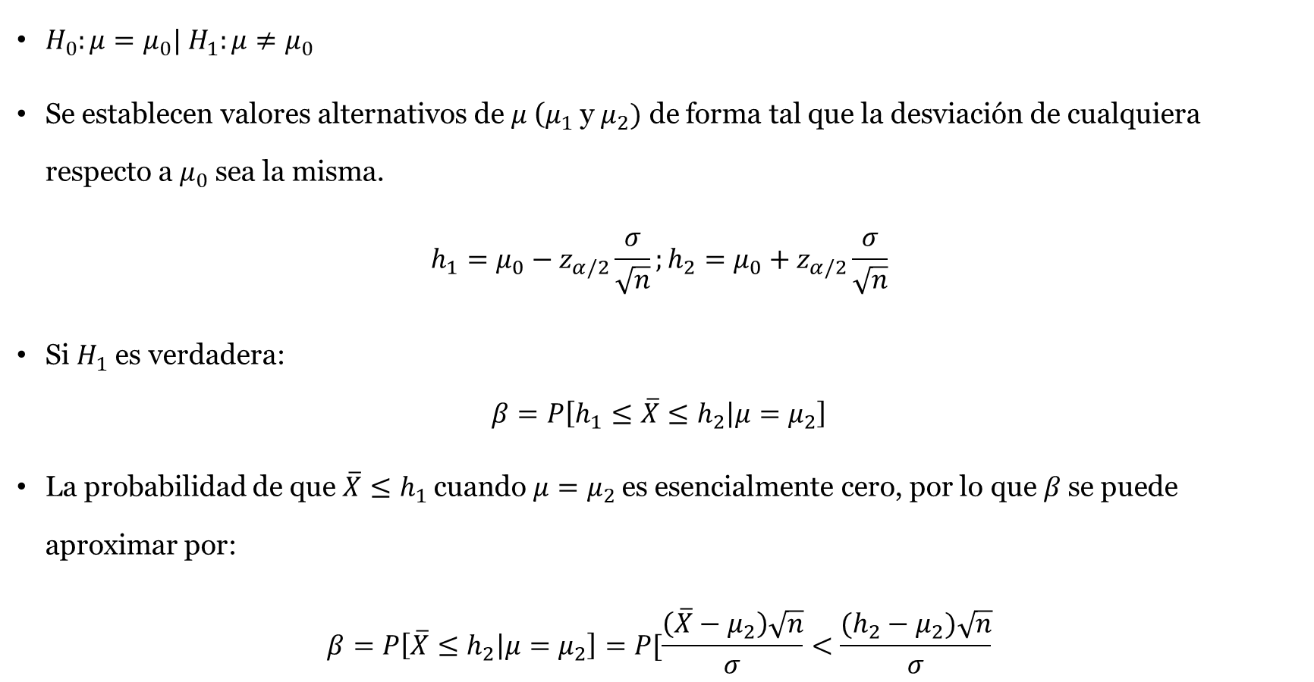
Determinar tamaño de muestra
$H_{0}:μ=μ_{0}| H_{1}:μ≠μ_{0}$
Se establecen valores alternativos de $μ$ ($μ_{1}$ y $μ_{2})$ de forma tal que la desviación de cualquiera respecto a $μ_{0}$ sea la misma.
$$h_{1}=μ_{0}−z_{α/2}\frac{σ}{\sqrt{n}};h_{2}=μ_{0}+z_{α/2}\frac{σ}{\sqrt{n}}$$
Si $H_{1}$ es verdadera:
$$β=P\left[h_{1}≤\overline{X}≤h_{2} | μ=μ_{2}\right]$$
La probabilidad de que $\overline{X}≤h_{1}$cuando $μ=μ_{2}$es esencialmente cero, por lo que $β$ se puede aproximar por:
$$β=P\left[\overline{X}≤h_{2} | μ=μ_{2}\right]=P[\frac{\left(\overline{X}−μ_{2}\right)\sqrt{n}}{σ}<\frac{(h_{2}−μ_{2})\sqrt{n}}{σ}$$

Slide 23

Determinar tamaño de muestra
Siendo
$$\frac{(h_{2}−μ_{2})\sqrt{n}}{σ}=z_{1−β}→h_{2}=μ_{2}+z_{1−β}\frac{σ}{\sqrt{n}}$$
Con lo que tenemos que:
$$μ_{2}+z_{α/2}\frac{σ}{\sqrt{n}}=μ_{2}+z_{1−β}\frac{σ}{\sqrt{n}}$$
Despejando n
$$n={[\frac{(z_{α/2}+z_{1−β})σ}{μ_{2}−μ_{0}}]}^{2}$$
Para cuando $μ=μ_{1}$
$$n={[\frac{(z_{α/2}+z_{β})σ}{μ_{1}−μ_{0}}]}^{2}$$

Slide 24
Contraste para diferencia de medias poblacionales
Fórmulas y variantes

Slide 25
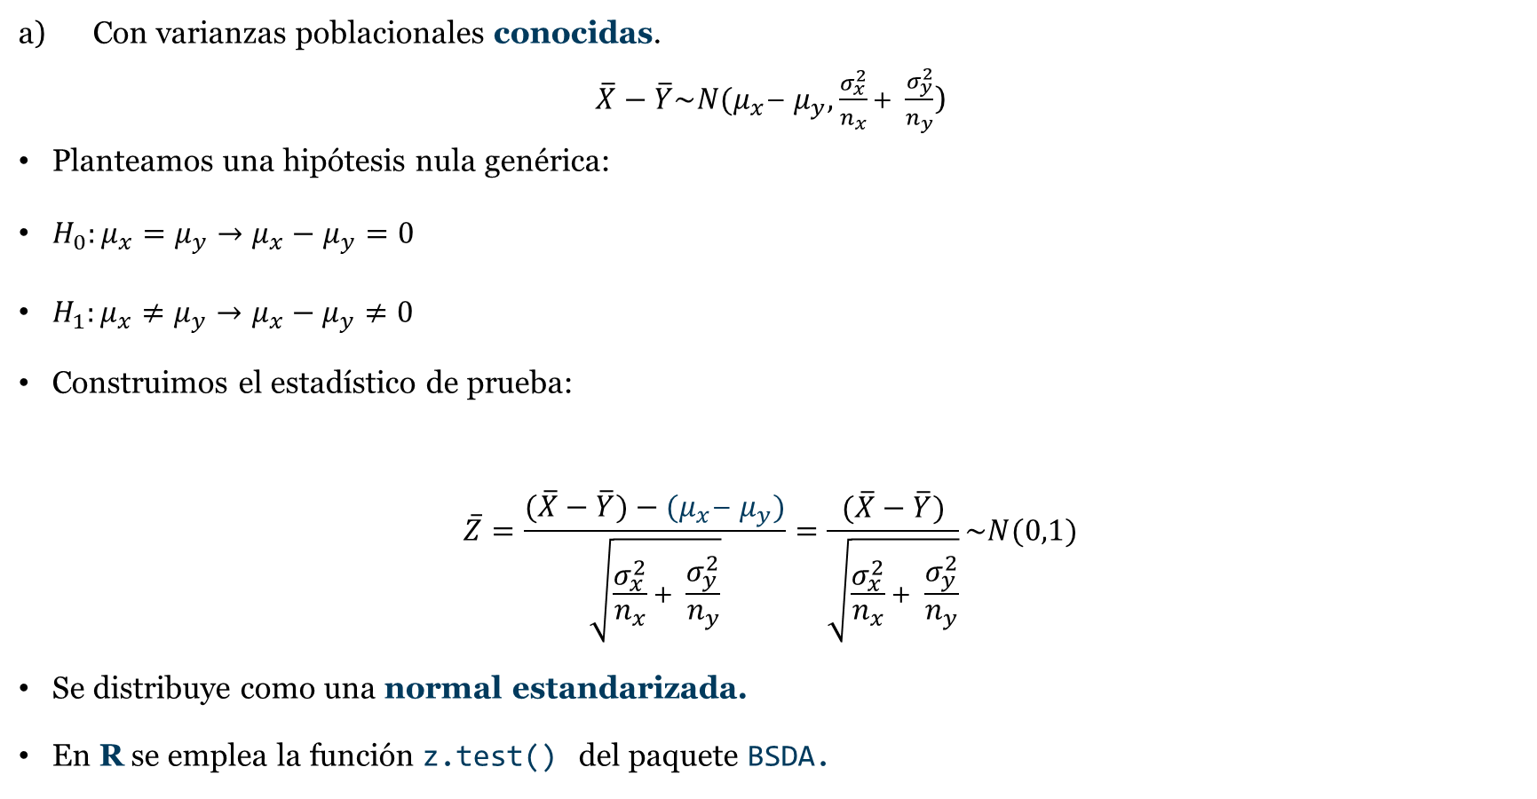
Contraste para la diferencia de medias poblacionales
Con varianzas poblacionales conocidas.
$\overline{X}−\overline{Y}\sim N(μ_{x}\text{− }μ_{y},\frac{σ_{x}^{2}}{n_{x}}\text{+ }\frac{σ_{y}^{2}}{n_{y}}$)
Planteamos una hipótesis nula genérica:
$H_{0}:μ_{x}=μ_{y}→μ_{x}−μ_{y}=0$
$H_{1}:μ_{x}≠μ_{y}→μ_{x}−μ_{y}≠0$
Construimos el estadístico de prueba:
$$\overline{Z}=\frac{(\overline{X}−\overline{Y})−(μ_{x}\text{− }μ_{y})}{\sqrt{\frac{σ_{x}^{2}}{n_{x}}\text{+ }\frac{σ_{y}^{2}}{n_{y}}}}=\frac{(\overline{X}−\overline{Y})}{\sqrt{\frac{σ_{x}^{2}}{n_{x}}\text{+ }\frac{σ_{y}^{2}}{n_{y}}}}\sim N(0,1)$$
Se distribuye como una normal estandarizada.
En R se emplea la función z.test() del paquete BSDA.

Slide 26



Contraste para la diferencia de medias poblacionales
$$H_{1}:μ_{x}−μ_{y}<0$$
$$H_{1}:μ_{x}−μ_{y}>0$$
$$H_{1}:μ_{x}−μ_{y}≠0$$

Slide 27
Resuelto 11.10
Se desea conocer si existe diferencia en el diámetro medio de las rolineras producidas por una máquina, y en el de las producidas por otra máquina. Se sabe que las varianzas en los diámetros son 1 y 0,8 respectivamente.
Una muestra de 20 elementos de la primera máquina dio un diámetro medio de 15 mm, y una muestra de 10 elementos de la segunda máquina dio un diámetro medio de 13,5 mm. Use un nivel de significancia del 5%.
Emplee solamente el método de p-valor.

Slide 28
Resuelto 11.10
> o2_x <- 1
> o2_y <- 0.8
> n_x <- 20
> x_hat <- 15
> n_y <- 10
> y_hat <- 13.5
> a <- 0.05
> #H0: mu_x = mu_y | mu_x =/= mu_y
> z_diff <- (x_hat - y_hat)/sqrt((o2_x/n_x)+(o2_y/n_y))
> z_diff
[1] 4.160251

Slide 29
Resuelto 11.10
> pnorm(z_diff, lower.tail = FALSE)
[1] 1.589487e-05
> pnorm(z_diff, lower.tail = TRUE)
[1] 0.9999841
> p_value <- pnorm(z_diff, lower.tail = FALSE)*2
> p_value
[1] 3.178974e-05
> p_value < a
[1] TRUE

Slide 30

Contraste para la diferencia de medias poblacionales
Con varianzas poblacionales desconocidas e iguales.
Se hace uso de la varianza muestral amalgamada:
$$S_{a}^{2}=\frac{\left(n_{x}−1\right)S_{x}^{2}+(n_{y}−1)S_{y}^{2}}{n_{x}+n_{y}−2}$$
Lo que nos da un valor esperado y varianza del estimador de:
$$E\left(\overline{X}−\overline{Y}\right)=μ_{x}−μ_{y}; Var\left(\overline{X}−\overline{Y}\right)=S_{a}^{2}(\frac{1}{n_{x}}\text{+ }\frac{1}{n_{y}})$$
Planteamos un contraste de hipótesis genérico:
$H_{0}:μ_{x}=μ_{y}→μ_{x}−μ_{y}=0$
$H_{1}:μ_{x}≠μ_{y}→μ_{x}−μ_{y}≠0$
Construimos el estadístico:
$$t=\frac{\left(\overline{X}−\overline{Y}\right)−(μ_{x}−μ_{y})}{S_{a}\sqrt{\frac{1}{n_{x}}\text{+ }\frac{1}{n_{y}}}}=\frac{\left(\overline{X}−\overline{Y}\right)}{S_{a}\sqrt{\frac{1}{n_{x}}\text{+ }\frac{1}{n_{y}}}}\sim t_{n_{x}+n_{y}−2}$$
Se distribuye como una T-Student con $n_{x}+n_{y}−2$ grados de libertad.
En R se emplea la función t.test()

Slide 31
Contraste para la diferencia de medias poblacionales
$$H_{1}:μ_{x}−μ_{y}<0$$
$$H_{1}:μ_{x}−μ_{y}>0$$
$$H_{1}:μ_{x}−μ_{y}≠0$$

Slide 32
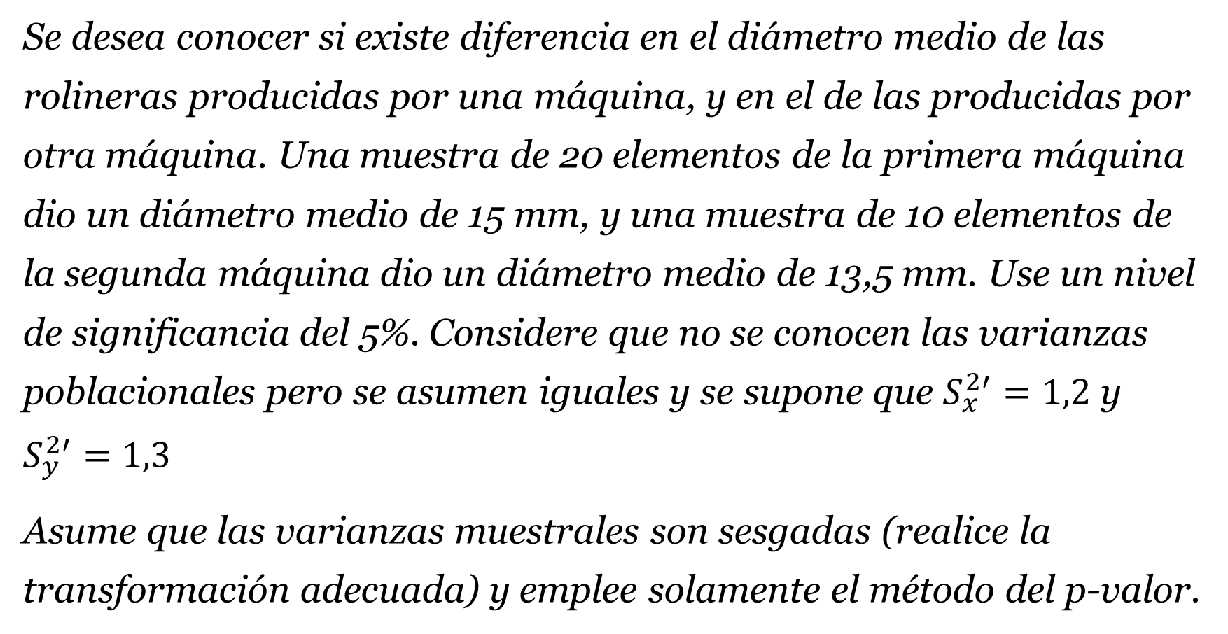
Propuesto 11.27
Se desea conocer si existe diferencia en el diámetro medio de las rolineras producidas por una máquina, y en el de las producidas por otra máquina. Una muestra de 20 elementos de la primera máquina dio un diámetro medio de 15 mm, y una muestra de 10 elementos de la segunda máquina dio un diámetro medio de 13,5 mm. Use un nivel de significancia del 5%. Considere que no se conocen las varianzas poblacionales pero se asumen iguales y se supone que $S_{x}^{2′}=1,2$ y $S_{y}^{2′}=1,3$
Asume que las varianzas muestrales son sesgadas (realice la transformación adecuada) y emplee solamente el método del p-valor.

Slide 33
Resuelto 11.27
> n_x <- 20
> x_hat <- 15
> n_y <- 10
> y_hat <- 13.5
> a <- 0.05
> s2_x <- 1.2
> s2_y <- 1.3
> #Varianzas muestrales insesgadas
> s2_xi <- 1.2*(n_x)/(n_x-1)
> s2_yi <- 1.3*(n_y)/(n_y-1)

Slide 34
Resuelto 11.27
> #Metodo de p-valor
> sa2 <- ((n_x - 1)*(s2_xi) + (n_y - 1)*(s2_yi))/(n_x + n_y - 2)
> sa <- sqrt(sa2)
> t_diff <- (x_hat - y_hat)/(sa*sqrt((1/n_x)+(1/n_y)))
> t_diff
[1] 3.369177
> p_valor <- pt(t_diff, df = n_x + n_y - 2, lower.tail = FALSE)*2
> p_valor
[1] 0.002211293
> p_valor < a
[1] TRUE

Slide 35
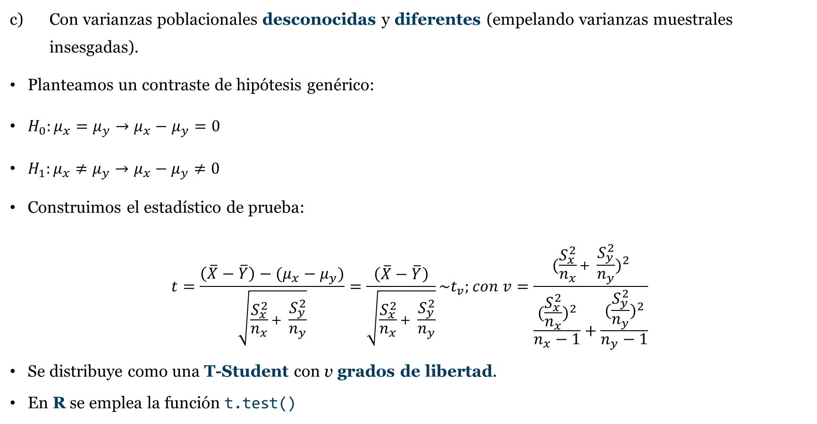
Contraste para la diferencia de medias poblacionales
Con varianzas poblacionales desconocidas y diferentes (empelando varianzas muestrales insesgadas).
Planteamos un contraste de hipótesis genérico:
$H_{0}:μ_{x}=μ_{y}→μ_{x}−μ_{y}=0$
$H_{1}:μ_{x}≠μ_{y}→μ_{x}−μ_{y}≠0$
Construimos el estadístico de prueba:
$$t=\frac{\left(\overline{X}−\overline{Y}\right)−(μ_{x}−μ_{y})}{\sqrt{\frac{S_{x}^{2}}{n_{x}}\text{+ }\frac{S_{y}^{2}}{n_{y}}}}=\frac{\left(\overline{X}−\overline{Y}\right)}{\sqrt{\frac{S_{x}^{2}}{n_{x}}\text{+ }\frac{S_{y}^{2}}{n_{y}}}}\sim t_{v};con v=\frac{{(\frac{S_{x}^{2}}{n_{x}}\text{+ }\frac{S_{y}^{2}}{n_{y}})}^{2}}{\frac{{(\frac{S_{x}^{2}}{n_{x}})}^{2}}{n_{x}−1}+\frac{{(\frac{S_{y}^{2}}{n_{y}})}^{2}}{n_{y}−1}}$$
Se distribuye como una T-Student con v grados de libertad.
En R se emplea la función t.test()

Slide 36



Contraste para la diferencia de medias poblacionales
$$H_{1}:μ_{x}−μ_{y}<0$$
$$H_{1}:μ_{x}−μ_{y}>0$$
$$H_{1}:μ_{x}−μ_{y}≠0$$

Slide 37
Propuesto 11.19
Una muestra de 150 habitantes de un barrio de Caracas dio unos ingresos medios diarios de Bs. 450, con una desviación típica de Bs. 40. Una muestra de 150 habitantes de otro barrio dio una media de Bs. 443, con una desviación típica de Bs. 50. Con un nivel de significancia del 5 %. ¿Son los ingresos medios en ambos barrios diferentes?
Asume que las varianzas muestrales son sesgadas (realice la transformación adecuada) y emplee solamente el método del p-valor.

Slide 38
Propuesto 11.19
> n_x <- 150
> x_hat <- 450
> s_x <- 40
> n_y <- 150
> y_hat <- 443
> s_y <- 50
> a <- 0.05
> #Varianzas muestrales insesgadas
> s2_xi <- (s_x^2)*(n_x)/(n_x - 1)
> s2_yi <- (s_y^2)*(n_y)/(n_y - 1)
> #Grados de libertad
> v <- (((s2_xi/n_x)+(s2_yi/n_y))^2)/((((s2_xi/n_x)^2)/(n_x-1))+(((s2_yi/n_y)^2)/(n_y-1)))
> v
[1] 284.3008

Slide 39
Propuesto 11.19
> t_diff <- (x_hat - y_hat)/sqrt((s2_xi/n_x)+(s2_yi/n_y))
> t_diff
[1] 1.334441
> pt(t_diff, df = v, lower.tail = FALSE)
[1] 0.09156365
> pt(t_diff, df = v, lower.tail = TRUE)
[1] 0.9084364
> p_value <- pt(t_diff, df = v, lower.tail = FALSE)*2
> p_value
[1] 0.1831273
> p_value < 0.05
[1] FALSE

Slide 40
Contraste para varianza de una población
Fórmulas y variantes

Slide 41
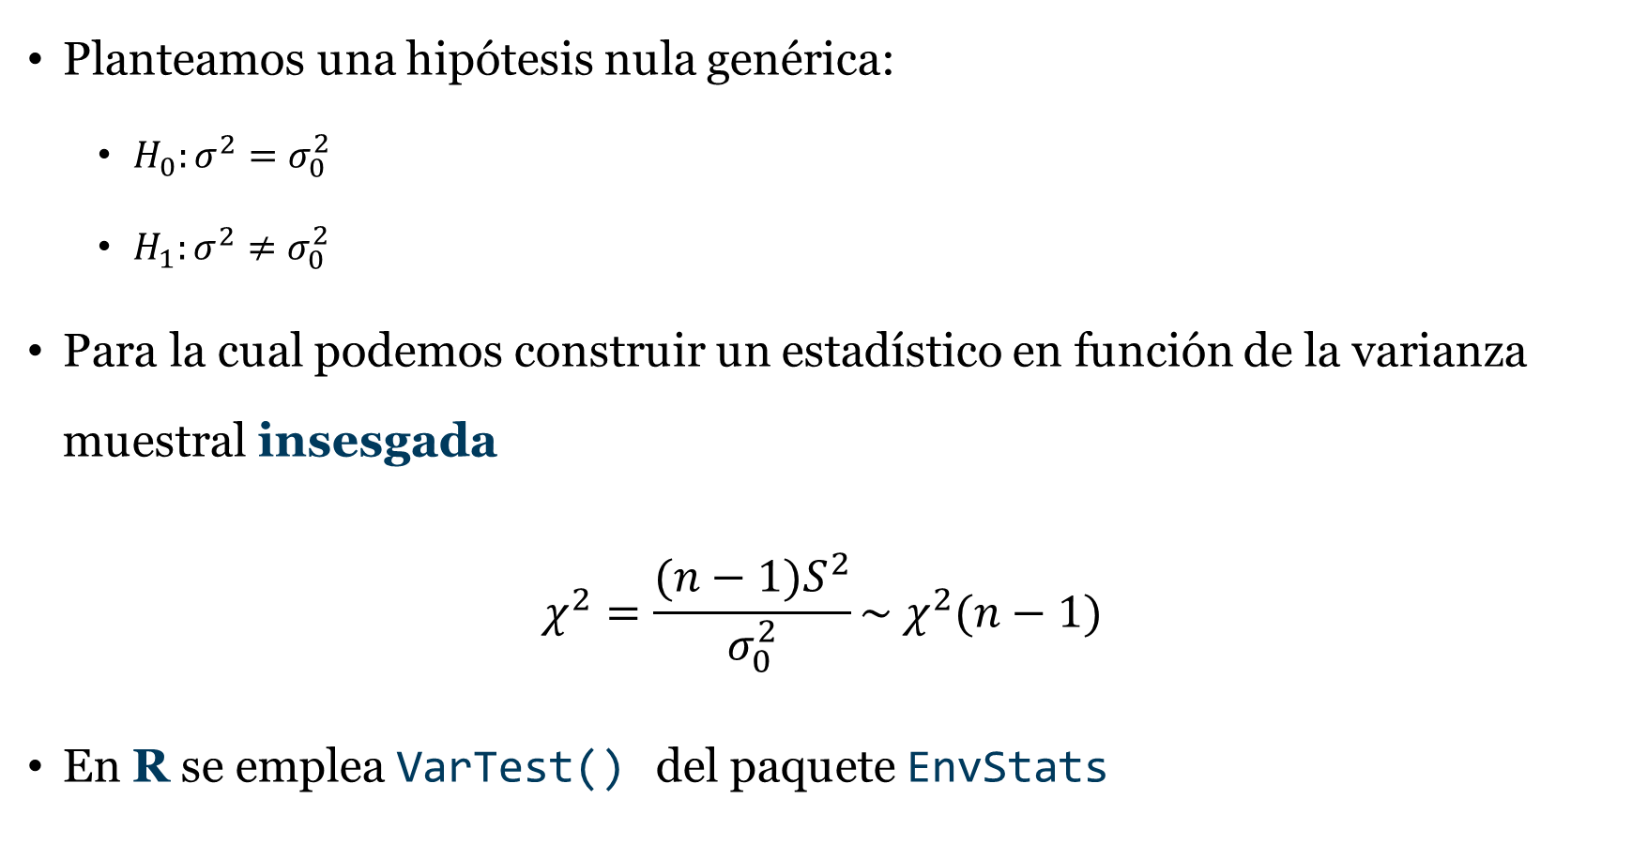
Contraste para la varianza poblacional (normal)
Planteamos una hipótesis nula genérica:
$H_{0}:σ^{2}=σ_{0}^{2}$
$H_{1}:σ^{2}≠σ_{0}^{2}$
Para la cual podemos construir un estadístico en función de la varianza muestral insesgada
$$χ^{2}=\frac{(n−1)S^{2}}{σ_{0}^{2}}\sim χ^{2}(n−1)$$
En R se emplea VarTest() del paquete EnvStats

Slide 42
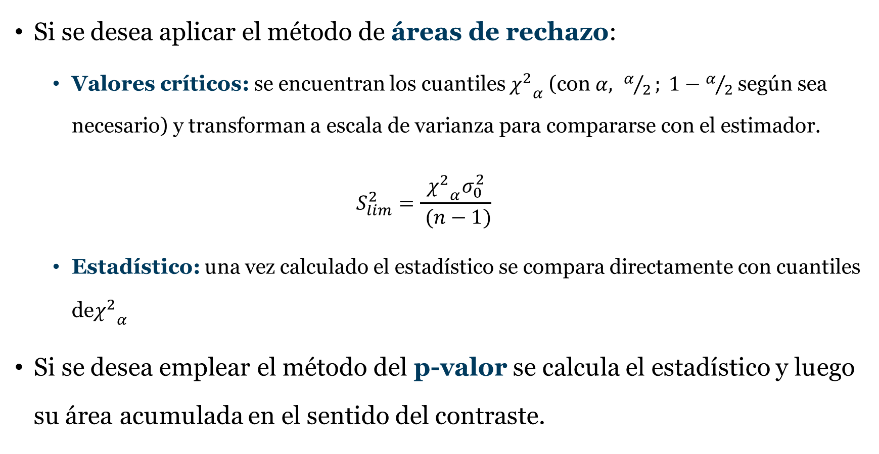
Contraste para la varianza poblacional (normal)
Si se desea aplicar el método de áreas de rechazo:
Valores críticos: se encuentran los cuantiles ${χ^{2}}_{α}$(con $α, α/2; 1−α/2$según sea necesario) y transforman a escala de varianza para compararse con el estimador.
$$S_{lim}^{2}=\frac{{χ^{2}}_{α}σ_{0}^{2}}{ (n−1)}$$
Estadístico: una vez calculado el estadístico se compara directamente con cuantiles de${χ^{2}}_{α}$
Si se desea emplear el método del p-valor se calcula el estadístico y luego su área acumulada en el sentido del contraste.

Slide 43
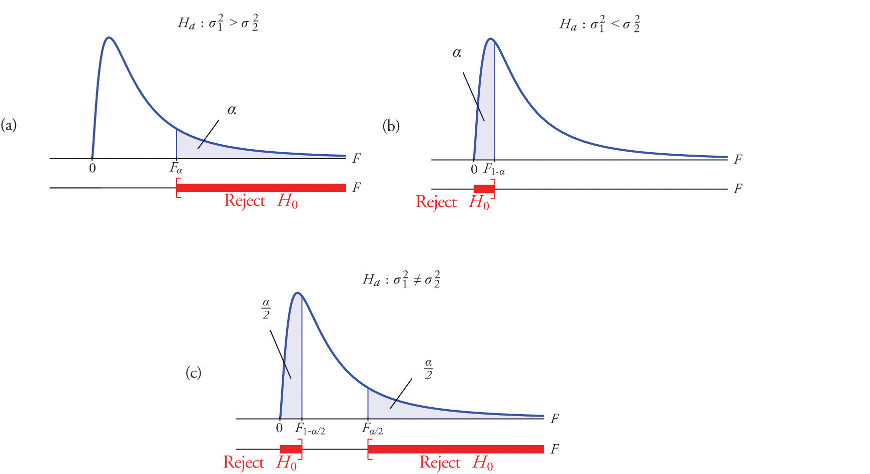








Contraste para la diferencias de varianzas poblacionales
$$H_{1}:σ^{2}>σ_{0}^{2}$$
$$H_{1}:σ^{2}<σ_{0}^{2}$$
$$χ^{2}$$
$$χ^{2}$$
$$χ_{α}^{2}$$
$$χ_{1−α}^{2}$$
$$χ^{2}$$
$$χ^{2}$$
$$H_{1}:σ^{2}≠σ_{0}^{2}$$
$$χ^{2}$$
$$χ_{1−α}^{2}$$
$$χ_{α/2}^{2}$$
$$χ^{2}$$

Slide 44
Propuesto 11.24
En el ejercicio 9.52, con un nivel de significación de 0,05. ¿Se puede aceptar que la varianza máxima es 2? Emplee los tres método.
Ejercicio 9.52
Se garantiza que un instrumento de medición mide con exactitud con una varianza máxima de 2mm. Un mismo objeto de 354 mm. Fue medido cuatro veces, y se obtuvo las siguientes lecturas en el instrumento: 353, 351, 351, 355. Calcular un intervalo de confianza del 95 % para la varianza, e interpretar el resultado. Supóngase que la medida hecha por el instrumento es una variable aleatoria normal.

Slide 45
Propuesto 11.24
> o2_0 <- 2
> a <- 0.05
> muestra <- c(353, 351, 351, 355)
> n <- length(muestra)
>#H0: var <= 2 |H1: var > 2
> s2_hat <- var(muestra)
> s2_hat
[1] 3.666667
> #Areas de rechazo: valores criticos
> h1 <- qchisq(a, df = n - 1, lower.tail = FALSE)*o2_0/n
> h1
[1] 3.907364
> s2_hat > h1
[1] FALSE

Slide 46
Propuesto 11.24
> #Areas de rechazo: estadístico
> chi <- s2_hat*(n - 1)/o2_0
> chi
[1] 5.5
>
> s_lim <- qchisq(a, df = n - 1, lower.tail = FALSE)
> s_lim
[1] 7.814728
>
> chi > s_lim
[1] FALSE

Slide 47
Propuesto 11.24
> #Método del p-valor
> chi <- s2_hat*(n-1)/o2_0
> chi
[1] 5.5
> p_valor <- pchisq(chi, df = n - 1, lower.tail = FALSE)
> p_valor
[1] 0.1386386
> p_valor < a
[1] FALSE

Slide 48
Propuesto 11.61
Se determinó que el ingreso medio anual de 101 obreros tomados al azar en una industria fue de Bs. 2.700, con una desviación típica de Bs. 37. Con un nivel de significación de 0,05 contraste la hipótesis que σ² = 2.025. Se suponen los ingresos normalmente distribuidos.
Asuma que dicha varianza muestral es insesgada y solamente emplee el método del p-valor.

Slide 49
Propuesto 11.61
> n_x <- 101
> x_hat <- 2700
> s_x <- 37
> a <- 0.05
> o2_0 <- 2025
>#H0: var = 2025 | H1: var =/= 2025
> chi <- (s_x^2)*(n_x-1)/o2_0
> chi
[1] 67.60494

Slide 50
Propuesto 11.61
> pchisq(chi, df = n_x - 1, lower.tail = TRUE)
[1] 0.005382517
> pchisq(chi, df = n_x - 1, lower.tail = FALSE)
[1] 0.9946175
> p_valor <- pchisq(chi, df = n_x - 1, lower.tail = TRUE)*2
> p_valor
[1] 0.01076503
> p_valor < a
[1] TRUE

Slide 51
Contraste para diferencia de varianzas poblacionales
Fórmulas y variantes

Slide 52
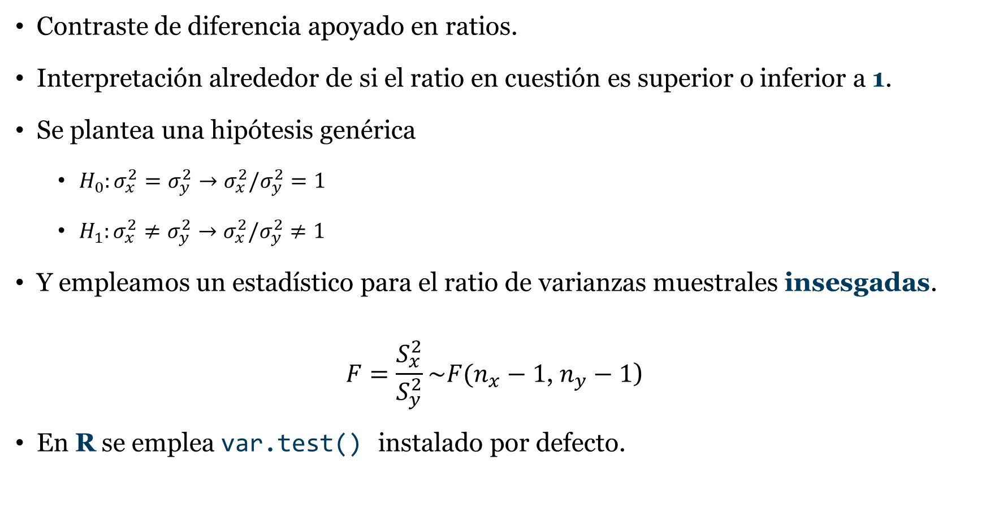
Contraste para la diferencias de varianzas poblacionales
Contraste de diferencia apoyado en ratios.
Interpretación alrededor de si el ratio en cuestión es superior o inferior a 1.
Se plantea una hipótesis genérica
$H_{0}:σ_{x}^{2}=σ_{y}^{2}→σ_{x}^{2}/σ_{y}^{2}=1$
$H_{1}:σ_{x}^{2}≠σ_{y}^{2}→σ_{x}^{2}/σ_{y}^{2}≠1$
Y empleamos un estadístico para el ratio de varianzas muestrales insesgadas.
$$F=\frac{S_{x}^{2}}{S_{y}^{2}}\sim F(n_{x}−1\text{,} n_{y}−1\text{)}$$
En R se emplea var.test() instalado por defecto.

Slide 53



Contraste para la diferencias de varianzas poblacionales
El sentido del contraste depende de cuál de las varianzas se considere mayor.
$$H_{1}:σ_{x}^{2}>σ_{y}^{2}$$
$$H_{1}:σ_{x}^{2}<σ_{y}^{2}$$
$$H_{1}:σ_{x}^{2}≠σ_{y}^{2}$$

Slide 54
Propuesto 11.62
En una ciudad se escogió una muestra aleatoria de 121 personas para preguntarles el precio que estarían dispuestas a pagar por un determinado artículo, dando una media de Bs. 5,50, con una desviación típica de Bs. 0,50. En otra ciudad una muestra de 61 personas dio una media de Bs. 5, con una desviación típica de Bs. 0,37. ¿Hay diferencia significativa en las varianzas de los precios con α = 0,05?
Asuma que las varianzas muestrales son insesgadas y emplee el método del p-valor.

Slide 55
Propuesto 11.62
> n_x <- 121
> x_hat <- 5.50
> s_x <- 0.50
> n_y <- 61
> y_hat <- 5
> s_y <- 0.37
> a <- 0.05
#H0: Var_x/Var_y = 1 | Var_x/Var_y =/= 1
> #Metodo p-valor
> f <- (s_x^2)/(s_y^2)
> f
[1] 1.82615

Slide 56
Propuesto 11.62
> pf(f, df1 = n_x-1, df2 = n_y-1, lower.tail = FALSE)
[1] 0.005263892
> pf(f, df1 = n_x-1, df2 = n_y-1, lower.tail = TRUE)
[1] 0.9947361
> p_valor <- pf(f, df1 = n_x-1, df2 = n_y-1, lower.tail = FALSE)*2
> p_valor
[1] 0.01052778
> p_valor < a
[1] TRUE

Slide 57
Propuesto 11.63
Los gastos medios en viviendas en una muestra de 21 familias de cierta población fueron de Bs. 400 mensuales, con una desviación típica de Bs. 30. En una muestra de 31 familias de otra población los gastos fueron de Bs. 405, con una desviación típica de Bs. 35. ¿Hay más variación en los gastos de la segunda población con α = 0,05?
Asuma que las desviaciones típicas son insesgadas y emplee el método del p-valor.

Slide 58
Propuesto 11.63
> n_x <- 21
> x_hat <- 400
> s_x <- 30
> n_y <- 31
> y_hat <- 405
> s_y <- 35
> a <- 0.05
># H0: s_x/s_y = 1| s_x/s_y < 1
> #Metodo del p-valor
> f <- (s_x^2)/(s_y^2)
> f
[1] 0.7346939
> p_valor <- pf(f, df1 = n_x - 1, df2 = n_y - 1, lower.tail = TRUE)
> p_valor
[1] 0.2384669
> p_valor < a
[1] FALSE

Slide 59
Propuesto 11.63
> #Si se invirtiera el orden
># H0: s_x/s_y = 1| s_x/s_y < 1
> f <- (s_y^2)/(s_x^2)
> f
[1] 1.361111
> p_valor <- pf(f, df1 = n_y - 1, df2 = n_x - 1, lower.tail = FALSE)
> p_valor
[1] 0.2384669
> p_valor < a
[1] FALSE

Slide 60
Contraste para una proporción poblacional
Fórmulas y variantes

Slide 61
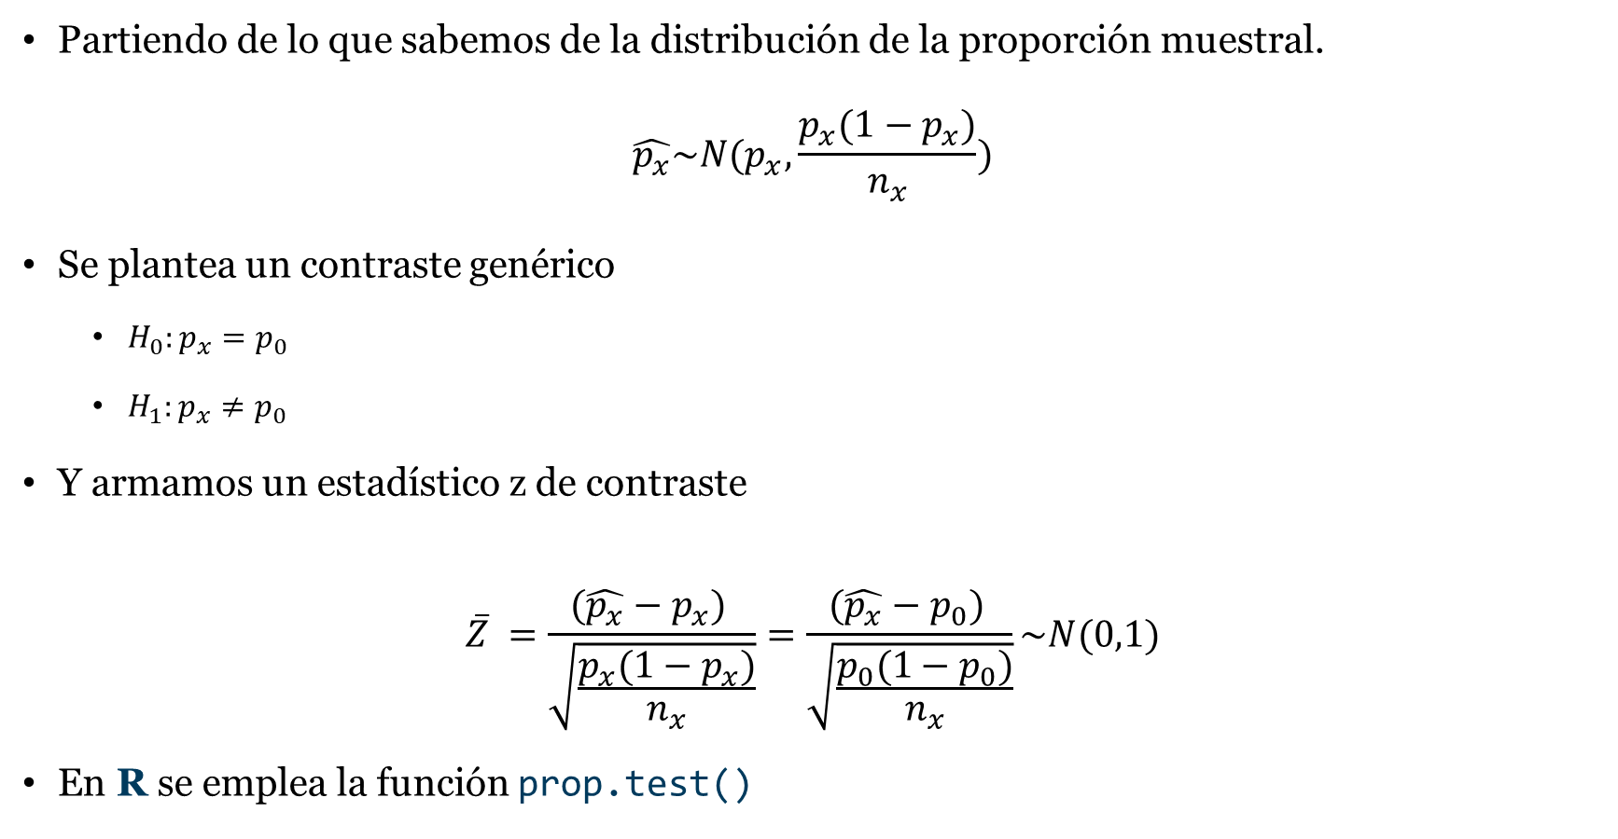
Contraste para proporción poblacional
Partiendo de lo que sabemos de la distribución de la proporción muestral.
$$\hat{p_{x}}\sim N(p_{x},\frac{p_{x}(1−p_{x})}{n_{x}})$$
Se plantea un contraste genérico
$H_{0}:p_{x}=p_{0}$
$H_{1}:p_{x}≠p_{0}$
Y armamos un estadístico z de contraste
$$\overline{Z} =\frac{(\hat{p_{x}}−p_{x}) }{\sqrt{\frac{p_{x}(1−p_{x})}{n_{x}}}}=\frac{(\hat{p_{x}}−p_{0}) }{\sqrt{\frac{p_{0}(1−p_{0})}{n_{x}}}}\sim N(0,1)$$
En R se emplea la función prop.test()

Slide 62
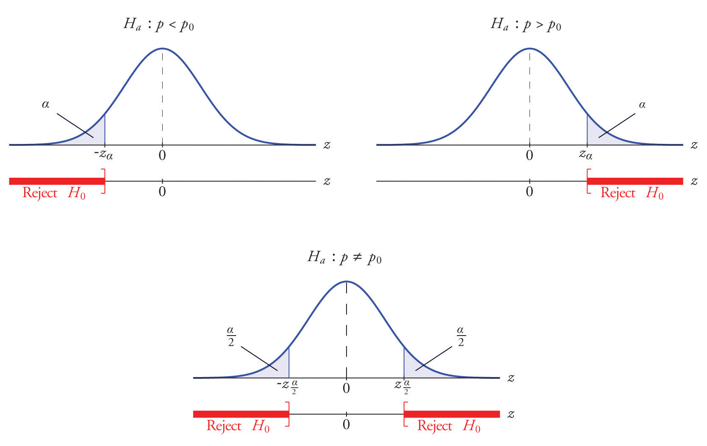
Contraste para proporción poblacional

Slide 63
Propuesto 11.39
Se está tratando de terminar la conveniencia de la construcción de un hotel en un lugar muy concurrido por turistas. La justificación del proyecto es que se afirma que el 70% o más de los turistas, pasarían más tiempo en el lugar, si existiera un hotel de categoría.
En una muestra de 100 turistas, 62 contestaron afirmativamente al preguntárseles si la existencia de un hotel como el proyectado les haría quedarse más tiempo. Se desea que la probabilidad de no construir el hotel, si en realidad fuese conveniente, sea 0,05. ¿Qué aconsejaría usted?

Slide 64
Propuesto 11.39
> n = 100
> p_hat = 62/n
> p_0 <- 0.70
> a = 0.05
> #H0: p >= 0.70; H1: p < 0.70
> #Metodo areas de rechazo: valores críticos
> h <- p_0 - qnorm(a, lower.tail = FALSE)*sqrt(p_0*(1-p_0)/n)
> h
[1] 0.6246233
> p_hat < h
[1] TRUE

Slide 65
Propuesto 11.39
> #Metodo areas de rechazo: estadístico
> z <- (p_hat-p_0)/sqrt(p_0*(1-p_0)/n)
> z
[1] -1.745743
> z_lim <- -qnorm(a, lower.tail = FALSE)
> z_lim
[1] -1.644854
> z < z_lim
[1] TRUE
> #Alternativamente
> z <- (p_hat-p_0)/sqrt(p_0*(1-p_0)/n)
> z
[1] -1.745743
> z_lim <- qnorm(a, lower.tail = TRUE)
> z_lim
[1] -1.644854
> z < z_lim
[1] TRUE

Slide 66
Propuesto 11.39
> #Metodo p-valor
> z <- (p_hat-p_0)/sqrt(p_0*(1-p_0)/n)
> z
[1] -1.745743
> p_value <- pnorm(z, lower.tail = TRUE)
> p_value
[1] 0.0404278
> p_value < a
[1] TRUE
> #Alternativamente
> p_value <- pnorm(p_hat, mean = p_0, sd = sqrt(p_0*(1-p_0)/n), lower.tail = TRUE)
> p_value
[1] 0.0404278
> p_value < a
[1] TRUE

Slide 67
Propuesto 11.30
Un organismo afirma que la proporción de agricultores propietarios, ha pasado del 20 % existente antes de la Reforma Agraria a un 25 %. En una muestra de 400 agricultores, 90 eran propietarios. Se desea tener una probabilidad máxima de 0,05 de rechazar la afirmación del organismo, si esta es verdadera. ¿Considera razonable la afirmación? Calcule la probabilidad de cometer un error tipo II.
Para el contraste inicial emplee los tres métodos.

Slide 68
Propuesto 11.30
> p_0 <- 0.25
> n <- 400
> x <- 90
> a <- 0.05
> p_anterior <- 0.20
> #H0: p = 0.25 | H1: p < 0.25
> #Areas de rechazo: valor crítico
> p_hat <- x/n
> p_hat
[1] 0.225
> h <- p_0 - qnorm(a, lower.tail = FALSE)*sqrt(p_0*(1 - p_0)/n)
> h
[1] 0.2143879
> p_hat < h
[1] FALSE

Slide 69
Propuesto 11.30
> #Area de rechazo: estadístico
> p_z <- (p_hat - p_0)/sqrt(p_0*(1 - p_0)/n)
> p_z
[1] -1.154701
> p_lim <- qnorm(a, lower.tail = TRUE)
> p_lim
[1] -1.644854
> p_z < p_lim
[1] FALSE

Slide 70
Propuesto 11.30
> #Metodo p-valor
> p_z <- (p_hat - p_0)/sqrt(p_0*(1 - p_0)/n)
> p_z
[1] -1.154701
> p_valor <- pnorm(p_z, lower.tail = TRUE)
> p_valor
[1] 0.1241065
> p_valor < a
[1] FALSE

Slide 71
Propuesto 11.30
> #Calcular Error tipo II
> #P(p_hat > 0.2143879 | p_0 = 0.20)
> p_hat <- x/n
> zb <- (h-p_anterior)/sqrt(p_anterior*(1 - p_anterior)/n)
> zb
[1] 0.7193937
> b <- pnorm(zb, lower.tail = FALSE)
> b
[1] 0.2359492

Slide 72
Propuesto 11.32
Se desea contrastar la hipótesis de que la proporción de la población activa desocupada es 10%, contra la hipótesis alternativa de que es mayor que 10%.
Se desea que la probabilidad de cometer un error tipo I sea de 0,01, y la probabilidad aceptable de cometer un error tipo II es 0,0322, si la verdadera proporción es 0,05. Determinar el tamaño de la muestra.

Slide 73
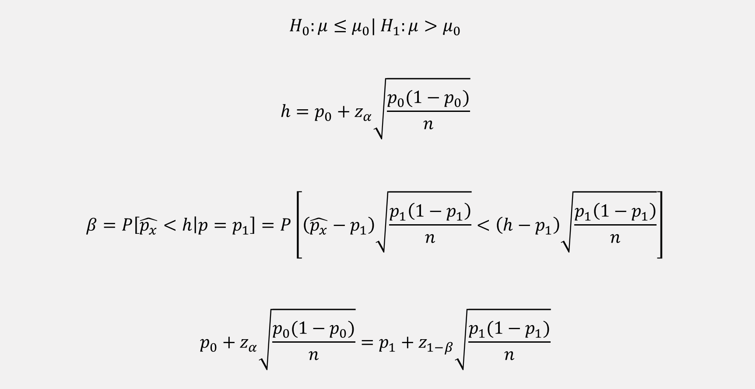
Propuesto 11.32
$$H_{0}:μ≤μ_{0}| H_{1}:μ>μ_{0}$$
$$h=p_{0}+z_{α}\sqrt{\frac{p_{0}(1−p_{0})}{n}}$$
$$β=P\left[\hat{p_{x}}<h | p=p_{1}\right]=P\left[\left(\hat{p_{x}}−p_{1}\right)\sqrt{\frac{p_{1}\left(1−p_{1}\right)}{n}}<\left(h−p_{1}\right)\sqrt{\frac{p_{1}\left(1−p_{1}\right)}{n}}\right]$$
$$p_{0}+z_{α}\sqrt{\frac{p_{0}(1−p_{0})}{n}}=p_{1}+z_{1−β}\sqrt{\frac{p_{1}(1−p_{1})}{n}}$$

Slide 74
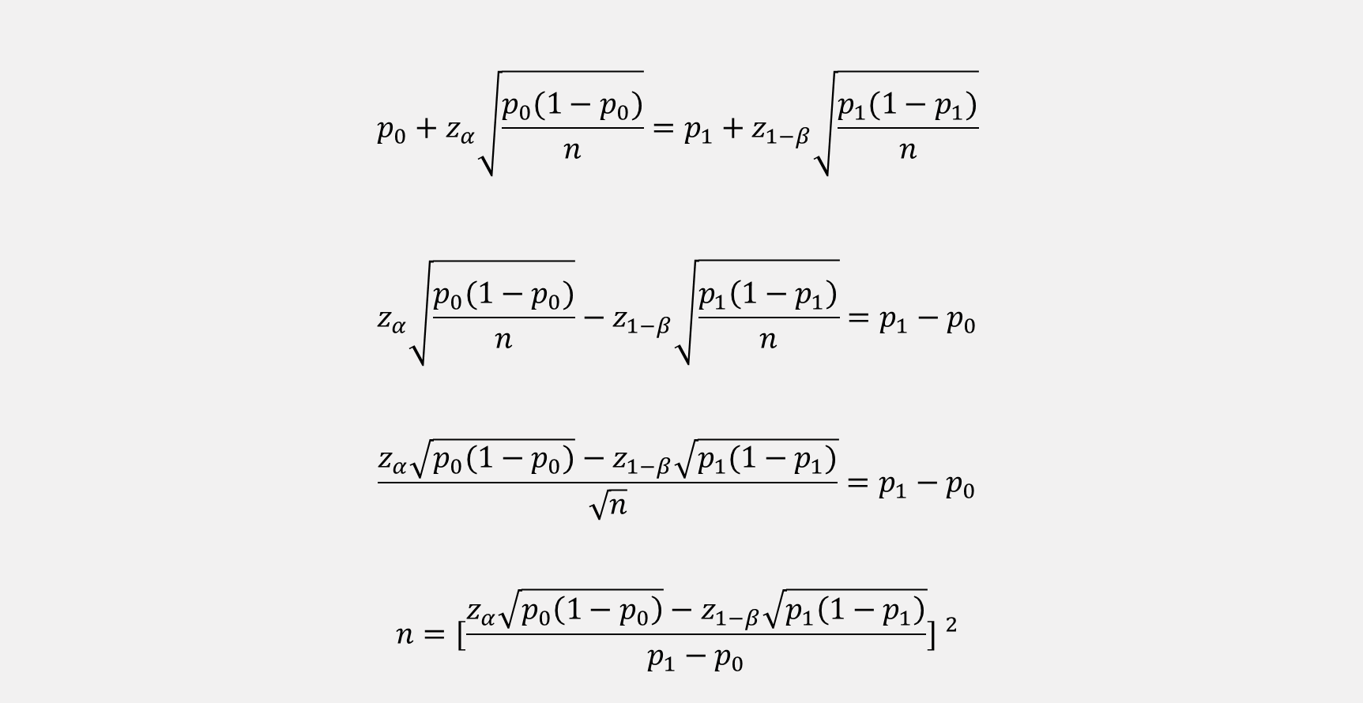
Propuesto 11.32
$$p_{0}+z_{α}\sqrt{\frac{p_{0}(1−p_{0})}{n}}=p_{1}+z_{1−β}\sqrt{\frac{p_{1}(1−p_{1})}{n}}$$
$$z_{α}\sqrt{\frac{p_{0}(1−p_{0})}{n}}−z_{1−β}\sqrt{\frac{p_{1}\left(1−p_{1}\right)}{n}}=p_{1}−p_{0}$$
$$\frac{z_{α}\sqrt{p_{0}(1−p_{0})}−z_{1−β}\sqrt{p_{1}(1−p_{1})}}{\sqrt{n}}=p_{1}−p_{0}$$
$$n={[\frac{z_{α}\sqrt{p_{0}\left(1−p_{0}\right)}−z_{1−β}\sqrt{p_{1}\left(1−p_{1}\right)}}{p_{1}−p_{0}}] }^{2}$$

Slide 75
Propuesto 11.32
> p_0 <- 0.10
> a <- 0.01
> b <- 0.0322
> p_v <- 0.50
> #H0: p = 0.10 | H1: p > 0.10
> #B = P(p_hat < h | p = 0.50)
> n <- ((qnorm(a, lower.tail = FALSE)*sqrt(p_0*(1-p_0)) - qnorm(1-b, lower.tail = FALSE)*sqrt(p_v*(1 - p_v)))/(p_v - p_0))^2
> n
[1] 16.45529
> round(n, digits = 0)
[1] 16
> ceiling(n)
[1] 17

Slide 76
Contraste para diferencia de proporciones poblacionales
Fórmulas y variantes

Slide 77
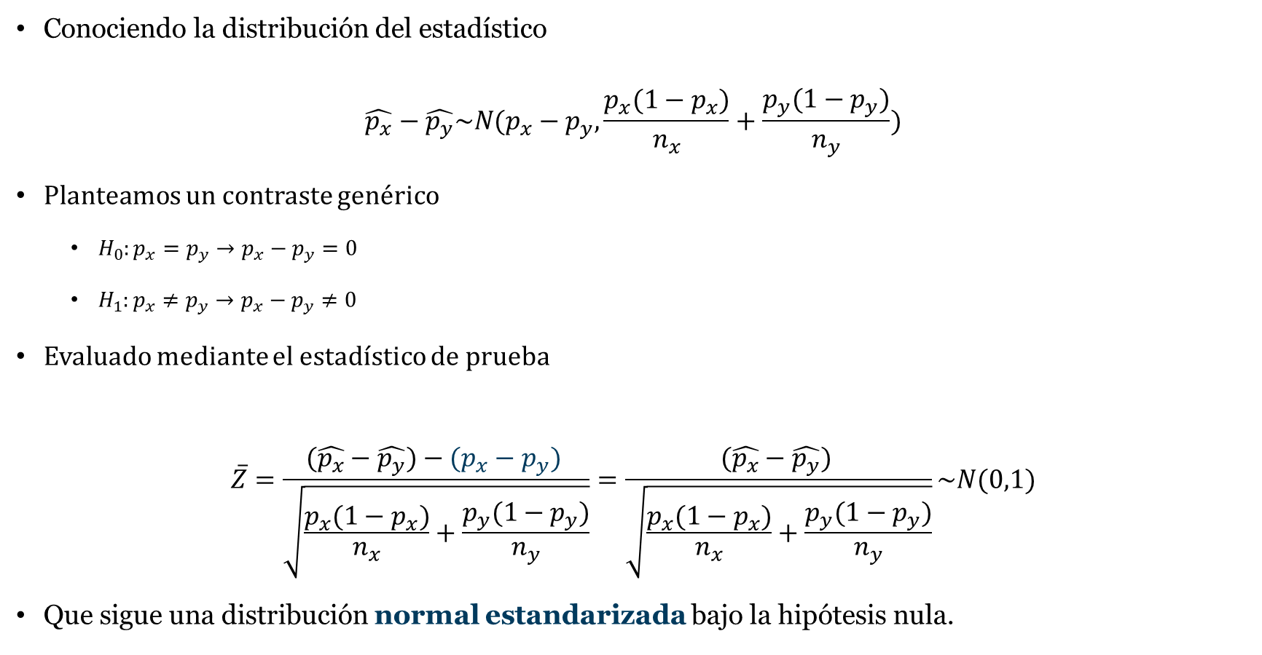
Contraste para diferencia de proporciones poblacionales
Conociendo la distribución del estadístico
$$\hat{p_{x}}−\hat{p_{y}}\sim N(p_{x}−p_{y},\frac{p_{x}(1−p_{x})}{n_{x}}+\frac{p_{y}(1−p_{y})}{n_{y}})$$
Planteamos un contraste genérico
$H_{0}:p_{x}=p_{y}→p_{x}−p_{y}=0$
$H_{1}:p_{x}≠p_{y}→p_{x}−p_{y}≠0$
Evaluado mediante el estadístico de prueba
$$\overline{Z}=\frac{(\hat{p_{x}}−\hat{p_{y}})−(p_{x}−p_{y}) }{\sqrt{\frac{p_{x}(1−p_{x})}{n_{x}}+\frac{p_{y}(1−p_{y})}{n_{y}}}}=\frac{(\hat{p_{x}}−\hat{p_{y}}) }{\sqrt{\frac{p_{x}(1−p_{x})}{n_{x}}+\frac{p_{y}(1−p_{y})}{n_{y}}}}\sim N(0,1)$$
Que sigue una distribución normal estandarizada bajo la hipótesis nula.

Slide 78
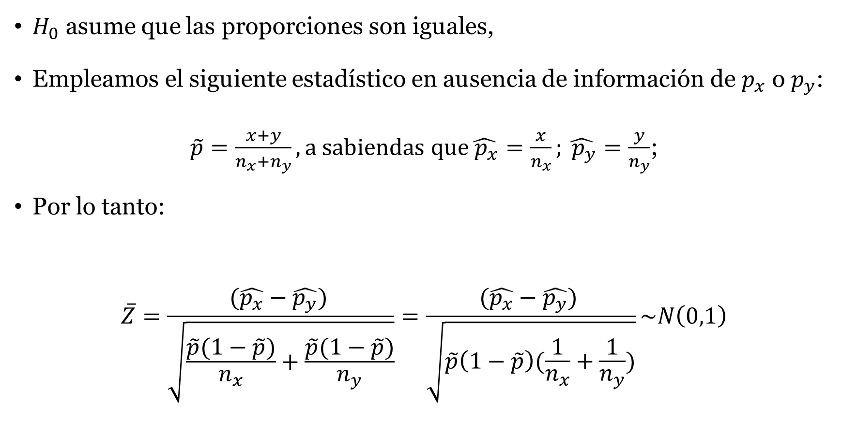
Contraste para diferencia de proporciones poblacionales
$H_{0}$ asume que las proporciones son iguales,
Empleamos el siguiente estadístico en ausencia de información de $p_{x}$ o $p_{y}$:
$\tilde{p}=\frac{x+y}{n_{x}+n_{y}}, a sabiendas que\hat{ p_{x}}=\frac{x}{n_{x}};\hat{ p_{y}}=\frac{y}{n_{y}}$;
Por lo tanto:
$$\overline{Z}=\frac{(\hat{p_{x}}−\hat{p_{y}}) }{\sqrt{\frac{\tilde{p}(1−\tilde{p})}{n_{x}}+\frac{\tilde{p}(1−\tilde{p})}{n_{y}}}}=\frac{(\hat{p_{x}}−\hat{p_{y}}) }{\sqrt{\tilde{p}\left(1−\tilde{p}\right)(\frac{1}{n_{x}}+\frac{1}{n_{y}})}}\sim N\left(0,1\right)$$

Slide 79



Contraste para proporción poblacional
$$H_{a}:p_{x}−p_{y}<0$$
$$H_{a}:p_{x}−p_{y}>0$$
$$H_{a}:p_{x}−p_{y}≠0$$

Slide 80
Propuesto 11.42
Un estudio de mercado reveló que de 200 hombre 30 fumaban una determinada marca de cigarrillos: y de 200 mujeres 35 fumaban esa marca. ¿Hay diferencia significativa en la proporción de mujeres y hombres que prefieren esa marca?
α = 0,05.
Emplee solamente el método del p-valor

Slide 81
Propuesto 11.42
> nh <- 200
> xh <- 30
> ph_hat <- xh/nh
> nm <- 200
> ym <- 35
> pm_hat <- ym/nm
> a <- 0.05
> #H0 ph = pm | H1 ph =/= pm
> p_0 <- (xh+ym)/(nh+nm)
> p_0
[1] 0.1625

Slide 82
Propuesto 11.42
> #Metodo areas de rachazo: estadistico
> z <- (ph_hat - pm_hat)/sqrt(p_0*(1-p_0)*(1/nh + 1/nm))
> z
[1] -0.6776741
> lim_1 <- qnorm(a/2, lower.tail = TRUE)
> lim_1
[1] -1.959964
> lim_2 <- qnorm(a/2, lower.tail = FALSE)
> lim_2
[1] 1.959964
> z > lim_2
[1] FALSE
> z < lim_1
[1] FALSE

Slide 83
Propuesto 11.42
> #Metodo p-valor
> z <- (ph_hat - pm_hat)/sqrt(p_0*(1-p_0)*(1/nh + 1/nm))
> z
[1] -0.6776741
> p_valor <- pnorm(z, lower.tail = TRUE)*2
> p_valor
[1] 0.4979783
> p_valor < a
[1] FALSE

Slide 84
Mensaje principal
Para muchos parámetros poblacionales, se pueden plantear contrastes a partir de estadísticos con distribuciones conocidas y trabajar con ellos de forma estandarizada.

Slide 85
Giorgio Cunto Morales
gcuntomo@ucab.edu.ve | https://www.linkedin.com/in/giorgiocmorales/

